Slide 1
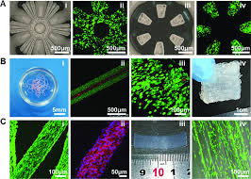
স্বা গ ত ম

Slide 2
পরিচিতি
জীববিজ্ঞান
নবমঃ শ্রেণি অধ্যায়ঃ দ্বিতীয়
পাঠঃ জটিল টিস্যু
সময় : ৫০ মিনিট
তারিখঃ০০/০০/০০০০ইং।
উপস্থাপনায়-
মোঃ ছাইফুল ইসলাম
সিনিয়র শিক্ষক,
শিচারপাড়া বুলজান উচ্চ বিদ্যালয়,
সোনাতলা, বগুড়া ।
মোবাইলঃ ০৭৩৩১৮৮৯৬৬

Slide 3
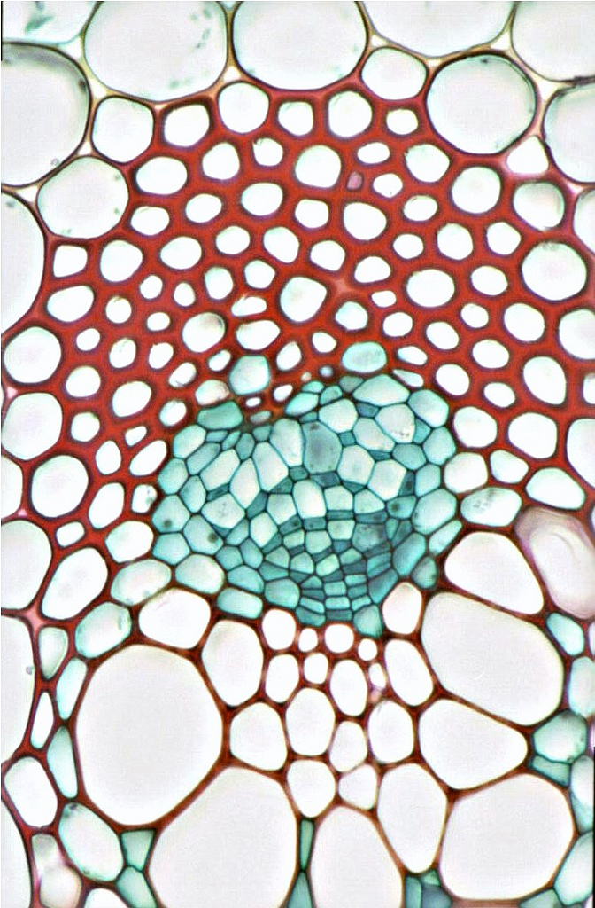
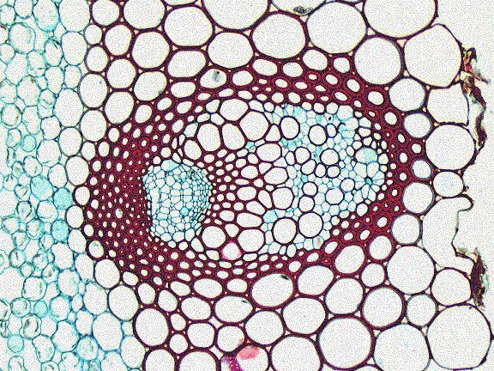
ক চিত্রের কোষগুলো যদি সরল হয় তবে খ চিত্রের কোষগুলো কেমন ?
ক ও খ চিত্রের কোষগুলো দেখতে কী একরকম ?
জটিল টিস্যু
ক
খ
Notes:
।

Slide 4
আজকের পাঠ
জটিল টিস্যু

Slide 5
শিখনফল
এ পাঠ শেষে শিক্ষার্থীরা ---
১। জটিল টিস্যুর কী তা ব্যাখ্যা করতে পারবে।
২। জটিল টিস্যুর প্রকারভেদ করতে পারবে ।
৩।জাইলেম টিস্যু ব্যাখ্যা করতে পারবে ।

Slide 6
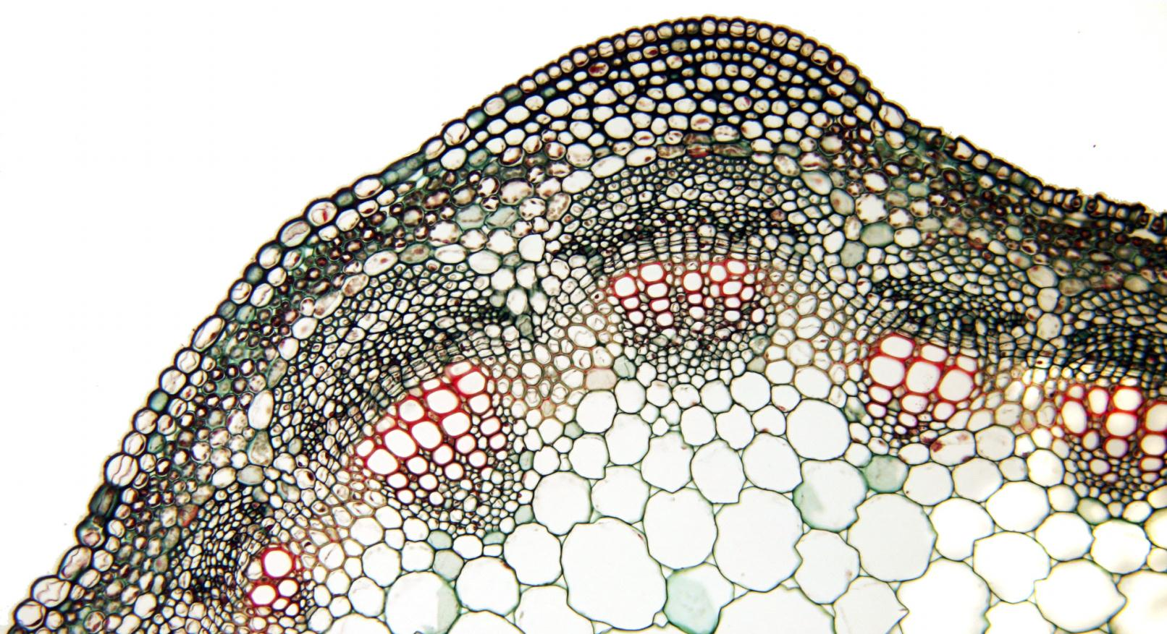
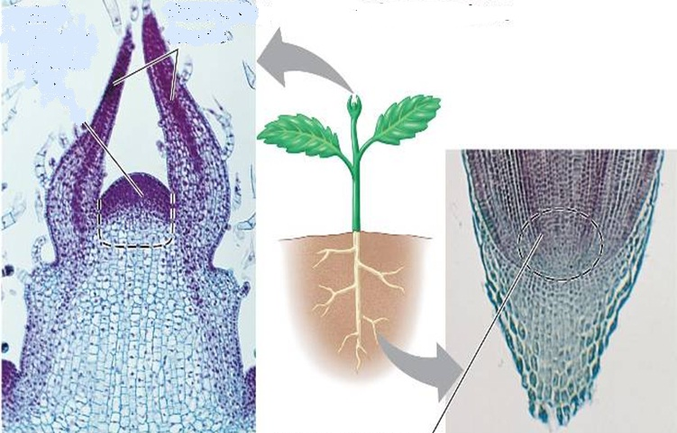
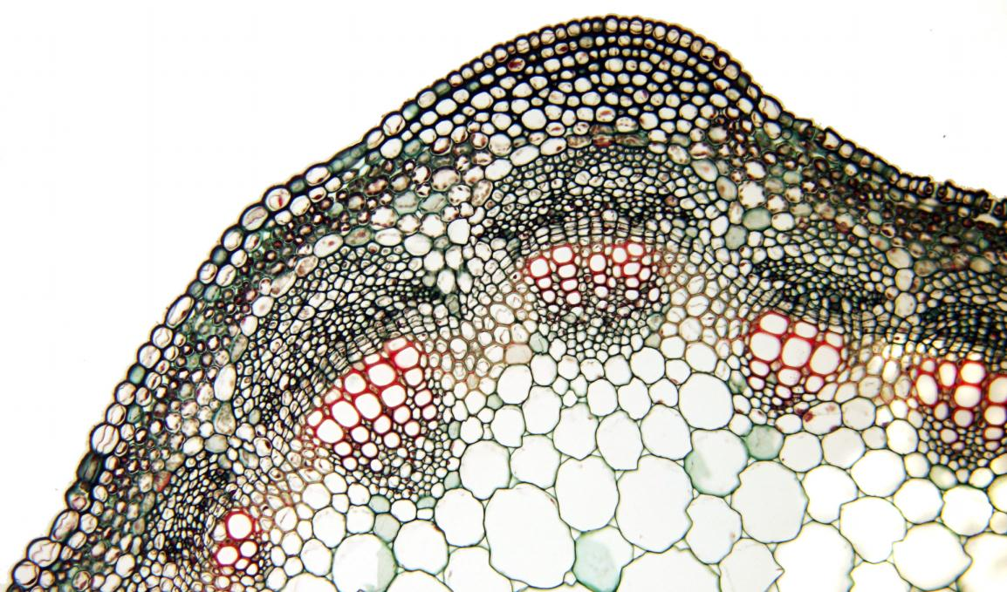
জটিল টিস্যু কী ?
চিত্রের কোষগুলো কী একই প্রকারের কোষ ?
ক চিত্রে স্থায়ী টিস্যু ও ভাজক টিস্যুর অবস্থান দেখাও ?
বিভিন্ন প্রকারের কোষের সমন্বয়ে যে স্থায়ী টিস্যু গঠিত হয় ।তাই জটিল টিস্যু ।

Slide 7
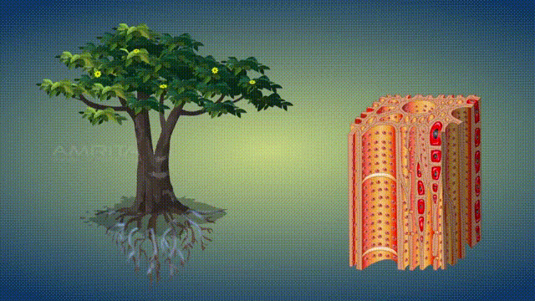
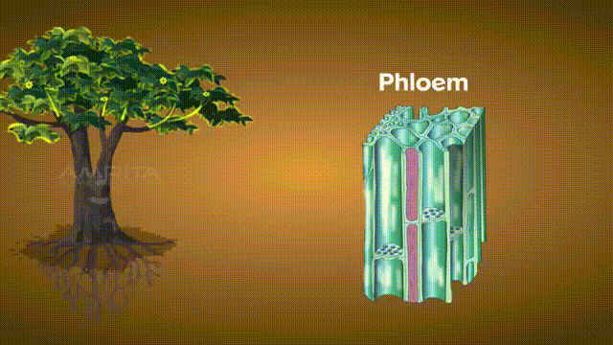
চিত্র দুটিতে কত ধরণের জটিলটিস্যু দেখতে পাচ্ছ ?
জটিল টিস্যু কত প্রকার ?
তবে উদ্ভিদে পানি/খাদ্য পরিবহণের কাজটি করছে কোন ধরণের টিস্যু ?
চিত্রে কী দেখছ ?
পণ্যবাহী ট্রাক
ফ্লোয়েম
জটিল টিস্যু
দুই ধরণের
জাইলেম
ট্রাক পণ্য পরিবহণ করছে
দুই প্রকার

Slide 8
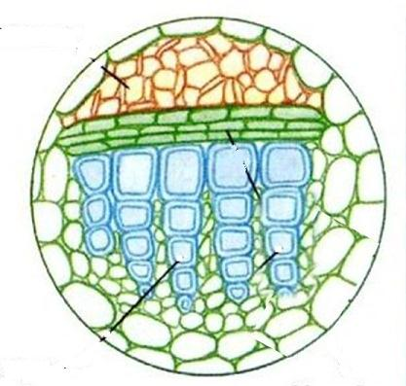
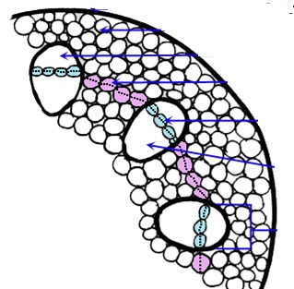
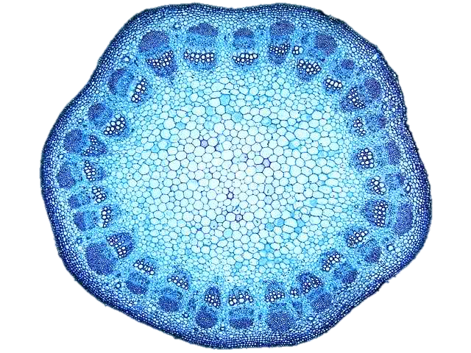
এই প্রস্থচ্ছেদে কোন কোন অংশ দেখতে পারছ ?
চিত্রে কী দেখতে পারছ ?
প্রোক্যম্বিয়াম
কান্ডের প্রস্থচ্ছেদ

Slide 9
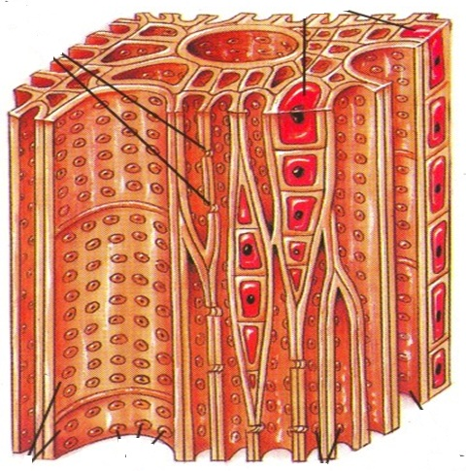
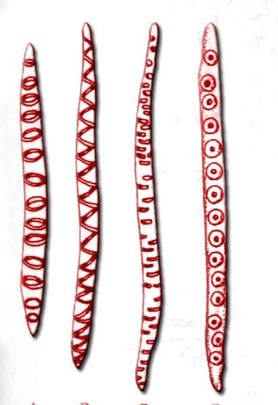
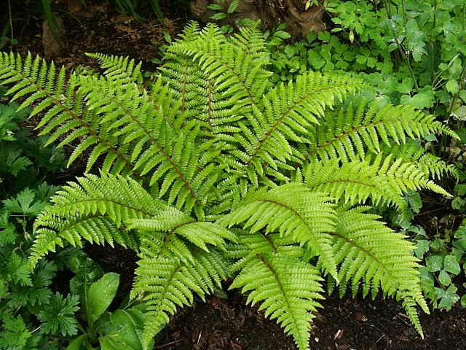
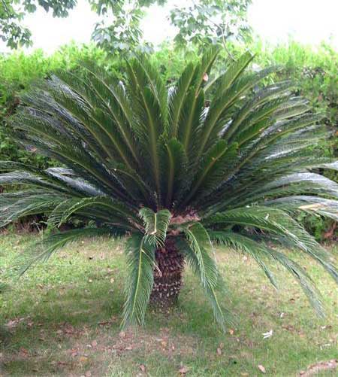
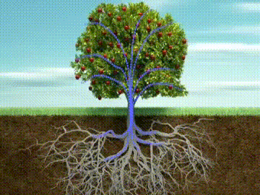
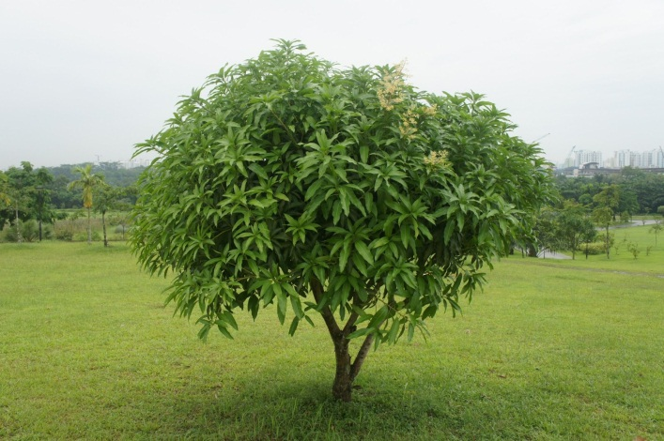
জাইলেম টিস্যুতে কত ধরণের কোষ থাকে ?
কোষগুলোর নাম কী তোমরা বলতে পারবে ?
ট্রাকিড দেখতে কেমন ?
চিত্র দেখে বল ট্রাকিডের কাজ কী কী ?
ট্রাকিড এর কোষপ্রাচীরের পুরুত্ব এমন কেন ?
ট্রাকিড কোন কোন উদ্ভিদে দেখতে পাওয়া যায় ?
জাইলেম ফাইবার
জাইলেম প্যারেনকাইমা
ট্রাকিড
ট্রাকিড
ভেসেল
বলয়াকার,সর্পিলাকার,মইয়াকার,কুপাকার প্রাচীরে লিগনিন জমে পুরু হয় ,এই পুরুত্ব কয়েক ধরণের হয় ।যেমন
চার ধরণের
ট্রাকিড কোষ লম্বা,প্রান্তদ্বয় সরু ও সুচালো
কোষরস পরিবহণ ,দৃঢ়তা প্রদান ও খাদ্য সঞ্চয়

Slide 10
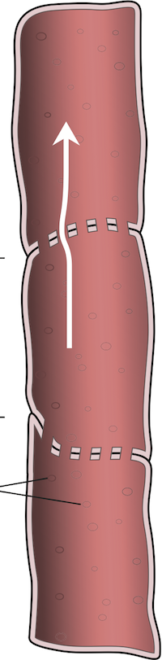
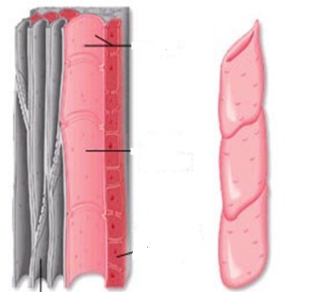
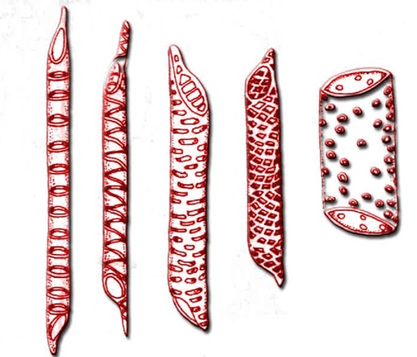
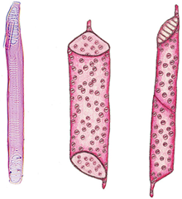
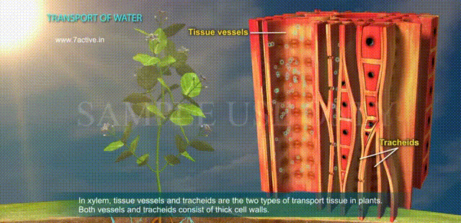
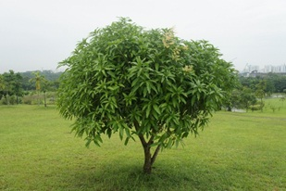
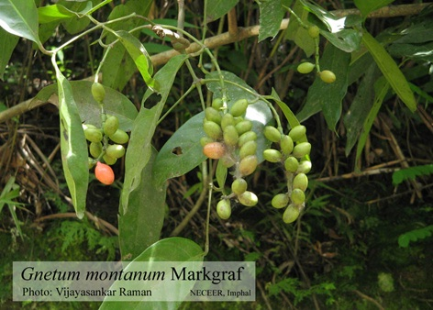
চিত্র দেখে বল ভেসেলের কাজ ?
চিত্র দেখে বল ভেসেল দেখতে কেমন ?
ভেসেল কোন ধরণের উদ্ভিদে দেখতে পাওয়া যায় ?
ভেসেল
ভেসেলের প্রাচীরও ট্রাকিডের মত বিভিন্নভাবে পুরু হয় ।
পানি পরিবহণ ও দৃঢ়তা প্রদান
কোষগুলো খাট চোঙ্গের মত

Slide 11
চিত্র দেখে বল জাইলেম প্যারেনকাইমা দেখতে কেমন ?
জাইলেম প্যারেনকাইমার কাজ ?
ভিডিওটি দেখি
জাইলেম প্যারেনকাইমা

Slide 12
জোড়ায় কাজ
সময়: ৬ মি.
প্রতিটি দল ছকটি পূরণ কর | দল ১ | দল ২ | দল ৩ | দল ৪
নাম
অবস্থান
গঠন
কাজ

Slide 13
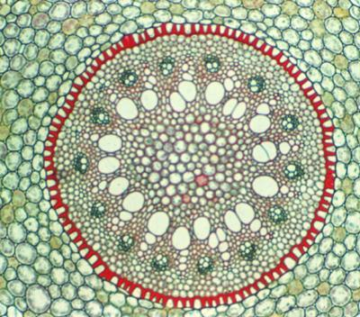
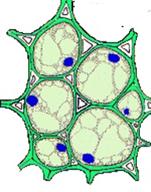
মূল্যায়ন
২। চিত্রের কোষটি –
I.কোষরস পরিবহণ করে II.খাদ্য তৈরি করে III.অংগকে দৃঢ়তা দান করে
ক
খ
কোনটি সঠিক ?
১।ক ও খ চিত্রের কোনটি জটিল টিস্যু?
ক.I,II
খ.I,III
গ,II,III
ঘ.I,II,III
২।কেন ক চিত্রের টিস্যুকে জটিল টিস্যু বলা হচ্ছে ?

Slide 14
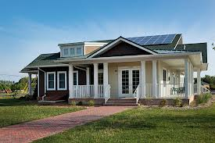
বা ড়ি র কা জ
আজকের আলোচিত টিস্যু জীব জগতে বেঁচে থাকার জন্য অপরিহার্য -বিশ্লেষণ কর ।

Slide 15
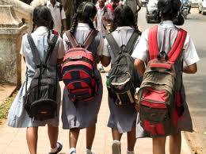
ধ ন্য বা দ

